Slide 1
Blackboard Snapshot
Joren Jamar, Viktor Segers, Joeri Temmerman, Kevin Davis

Slide 2
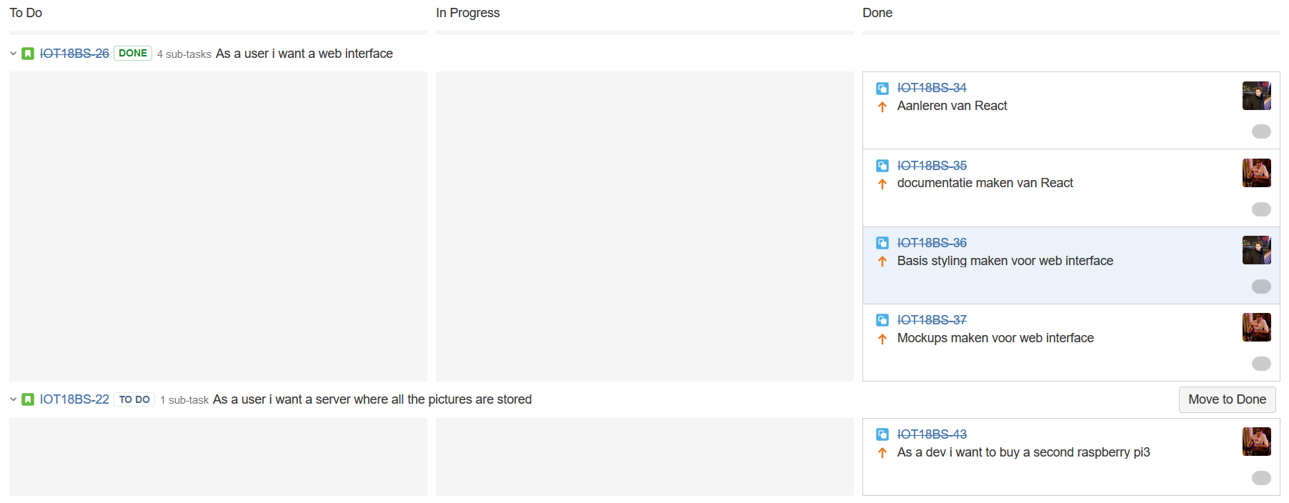
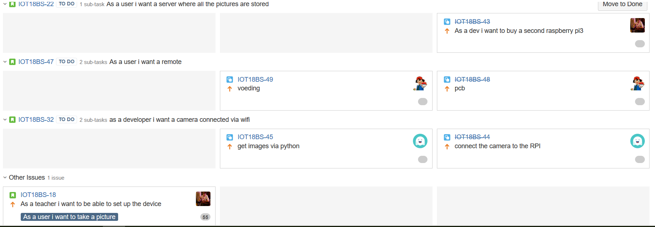

Slide 3
Wat is er gedaan van de software?
Kevin + Joren:
Aanleren van React
Styling van webpagina (grootste deel Kevin)
Joren:
Samenvatting gemaakt van React
Uitzoeken en aankopen van Raspberry pi
Mockups maken

Slide 4
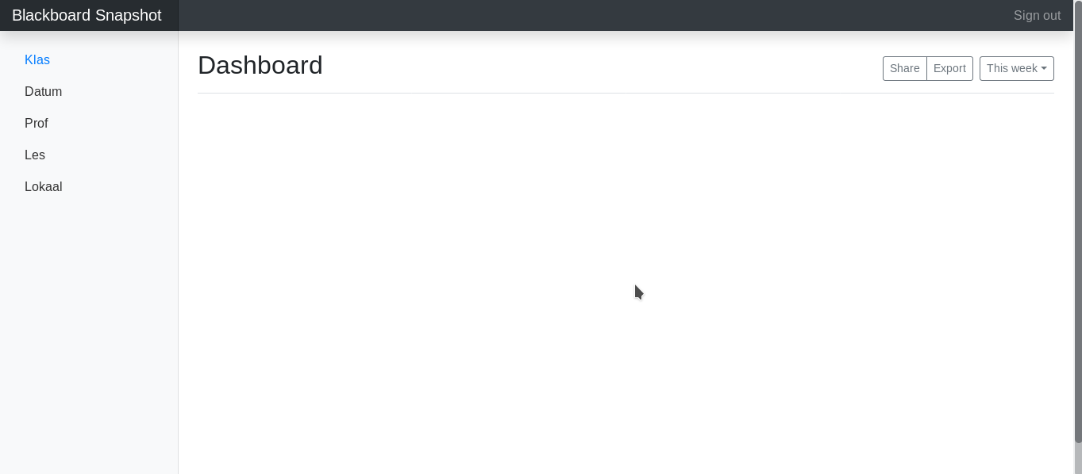

Slide 5
Hoe komt het dat dit zo weinig is?
Beperkte kennis van React
React moeilijker als gedacht
Samenvatting/cursus maken
Drukke weken
Geen server omdat Raspberry Pi moest aangekocht worden
Verschillende problemen gehad:
Dropdowns
Scaling van elementen met scherm
…

Slide 6
Wat kan er beter volgende sprint?
Meer thuis werken
Styling is klaar → apart werken
Zorgen voor werkende webpagina (React is aangeleerd)

Slide 7
Wat is er gedaan aan de hardware?
Viktor:
Remote ontwerpen
PCB remote maken
Code schrijven voor remote
Joeri
Ontvanger IR maken op Raspberry Pi
Aansluiten Camera aan RPI

Slide 8
Hardware problemen?
Veel tijd verloren aan implementatie IR uitkiezen
Weinig kennis van gekozen technologien

Slide 9
Wat kan er beter volgende sprint?
Meer gefocussed werk (minder stories tegelijk proberen afhandelen)

Slide 10
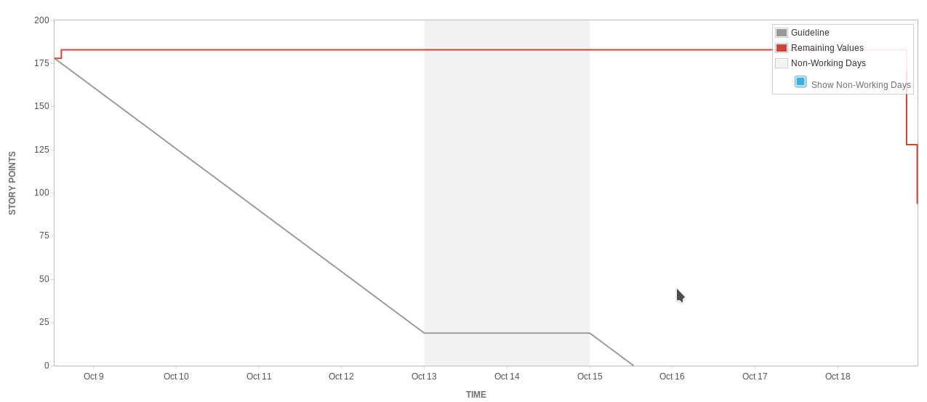
Burndown Chart

Slide 11
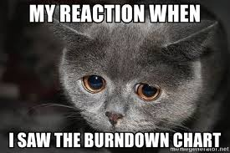
Reden slechte burndownchart
Veel tasks, geen volledige user story

